Slide 1



电学实验中仪器仪表的选择与使用

Slide 2

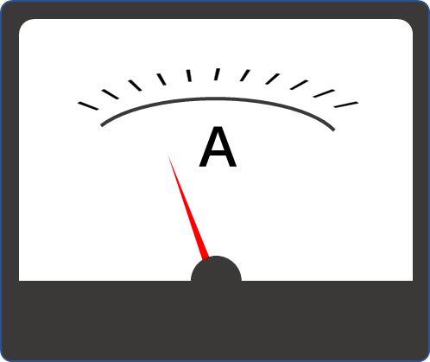
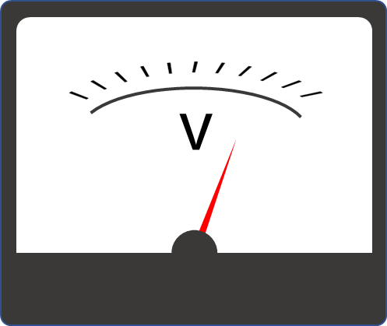
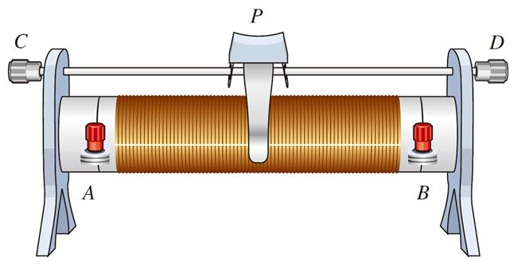
目录
一、电流表与电压表的选择与使用
二、滑动变阻器的选择与接法
1．电流表与电压表的选择
2．“伏安法”中电流表接法的选择
3．电流表与电压表的“反串”使用

Slide 3
1．电流表与电压表的选择
安全原则：是指在实验中——
流过电流表（待测电路）的最大电流不能超过电流表的量程，
加在电压表（待测电路）两端的电压不能超过电压表的量程，保证在实验中不损坏电流表与电压表。
安全原则
精确原则

Slide 4
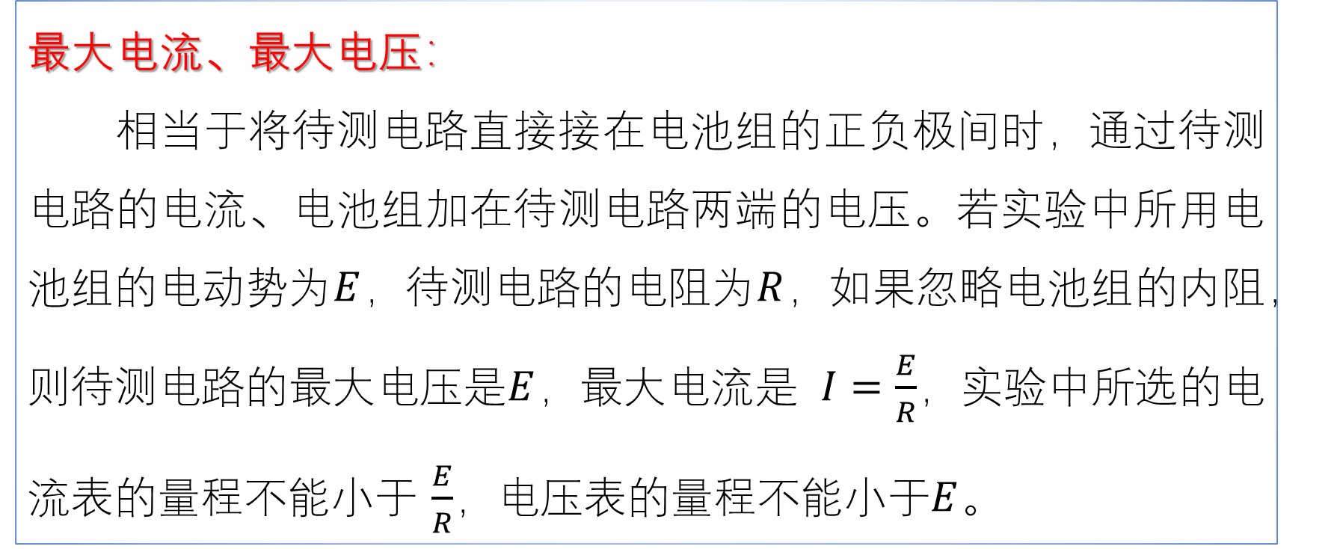
1．电流表与电压表的选择
最大电流、最大电压：
相当于将待测电路直接接在电池组的正负极间时，通过待测电路的电流、电池组加在待测电路两端的电压。若实验中所用电池组的电动势为$E$，待测电路的电阻为$R$，如果忽略电池组的内阻，则待测电路的最大电压是$E$，最大电流是 $I=\frac{E}{R}$，实验中所选的电流表的量程不能小于 $\frac{E}{R}$，电压表的量程不能小于$E$。

Slide 5

1．电流表与电压表的选择
精确原则：是指在符合安全原则的情况下，尽量选较小量程的电流表、电压表。因为电流表、电压表读数时，指针的偏转角度越大，测量误差越小。在安全的前提下，选择较小量程电流表、电压表，可以使读数时指针有较大的偏转角度，以减小测量误差。一般要求测量时指针的读数要过量程的 $\frac{1}{3}$。
安全原则
精确原则

Slide 6
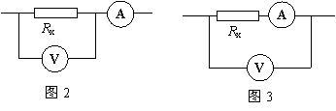
2．“伏安法”中电流表接法的选择
由于电流表的电阻不是零，它要分压；
电压表的电阻不是无穷大，它要分流。
因此，两种接法都会产生测量误差。
电流表外接法
电流表内接法

Slide 7

2．“伏安法”中电流表接法的选择
实际测量时，要先根据待测电阻估测值$Rx$、电压表电阻值$RV$、电流表电阻值$RA$的数值，算一算比值 $\frac{R_{x}}{R_{A}}$ 与 $\frac{R_{V}}{R_{x}}$ 。
电流表外接法
电流表内接法

Slide 8

2．“伏安法”中电流表接法的选择
若 $\frac{R_{x}}{R_{A}}$ $>$ $\frac{R_{V}}{R_{x}}$ ，说明满足$Rx>>RA$，电流表的分压可以忽略，采用电流表内接法误差较小。
若 $\frac{R_{x}}{R_{A}}<\frac{R_{V}}{R_{x}}$ ，说明满足$RV>>Rx$，电压表的分流可以忽略，采用电流表外接法误差较小。
电流表外接法
电流表内接法

Slide 9
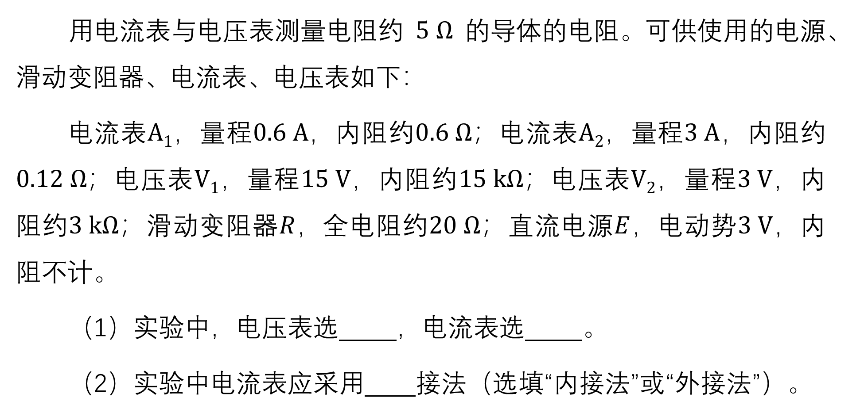
例1
用电流表与电压表测量电阻约$5 Ω$的导体的电阻。可供使用的电源、滑动变阻器、电流表、电压表如下：
电流表$A1$，量程$0.6 A$，内阻约$0.6 Ω$；电流表$A2$，量程$3 A$，内阻约$0.12 Ω$；电压表$V1$，量程$15 V$，内阻约$15 kΩ$；电压表$V2$，量程$3 V$，内阻约$3 kΩ$；滑动变阻器$R$，全电阻约$20 Ω$；直流电源$E$，电动势$3 V$，内阻不计。
（1）实验中，电压表选 ，电流表选 。
（2）实验中电流表应采用 接法（选填“内接法”或“外接法”）。

Slide 10
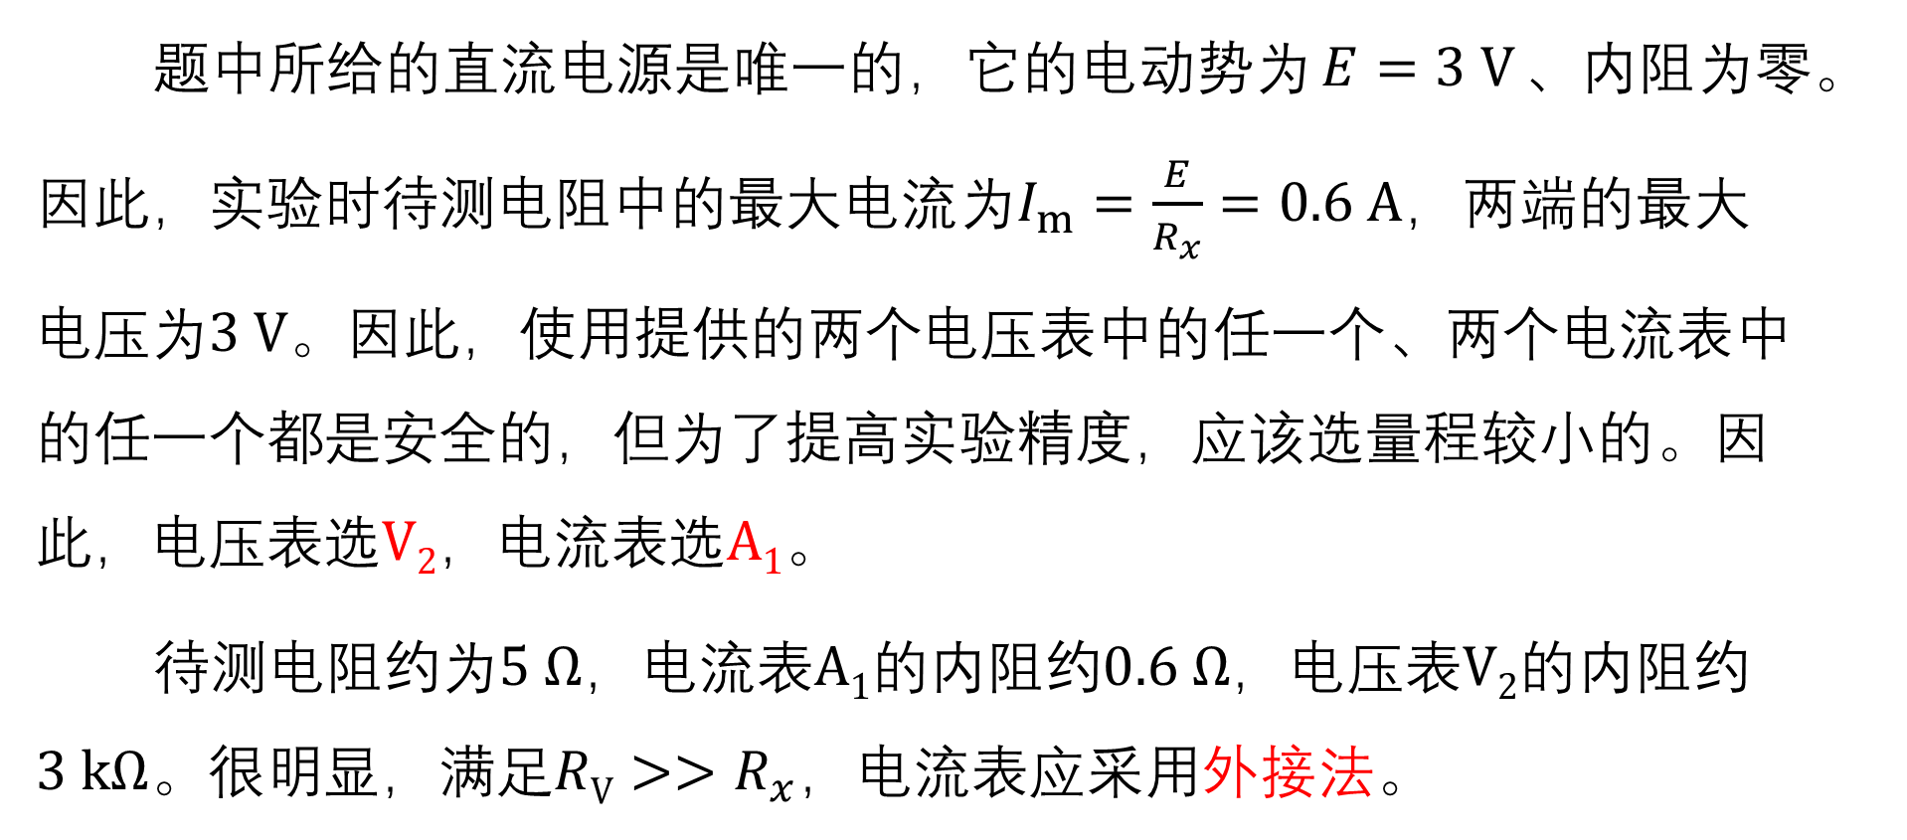
例1—解析
题中所给的直流电源是唯一的，它的电动势为$E=3 V$、内阻为零。因此，实验时待测电阻中的最大电流为$I_{m}=\frac{E}{R_{x}}=0.6 A$，两端的最大电压为$3 V$。因此，使用提供的两个电压表中的任一个、两个电流表中的任一个都是安全的，但为了提高实验精度，应该选量程较小的。因此，电压表选$V2$，电流表选$A1$。
待测电阻约为$5 Ω$，电流表$A1$的内阻约$0.6 Ω$，电压表$V2$的内阻约$3 kΩ$。很明显，满足$RV>>R_{x}$，电流表应采用外接法。

Slide 11
3．电流表与电压表的“反串”使用
在所给电压表不能使用或没有电压表的时候，利用电流表测量电压；
所给电流表不能使用或没有电流表的时候，利用电压表测电流。

Slide 12

3．电流表与电压表的“反串”使用
将理想电流表与定值电阻$R$串联后，与待测电路并联，电流表的示数$I$ 就是通过与之串联的定值电阻$R$中的电流，则 $U=IR$就等于待测电路两端的电压；如果电流表不是理想电流表但它的电阻$RA$ 是已知的，在量程合适的情况下，可将它直接并联在待测电路两端，当电压表使用，若电流表的示数为 $I$，则待测电路两端电压为$U=IRA$。

Slide 13

3．电流表与电压表的“反串”使用
将理想电压表与定值电阻$R$并联后，与待测电路串联，电压表的示数$U$就是与之并联的定值电阻R两端的电压，则$I=\frac{U}{R}$ 就等于待测电路中的电流；如果电压表不是理想电流表但它的电阻$RV$是已知的，在量程合适的情况下，可将它直接并串接入待测电路，当电流表使用。若电压表的示数为$U$，则待测电路的电流为$I=\frac{U}{R_{V}}$ 。

Slide 14
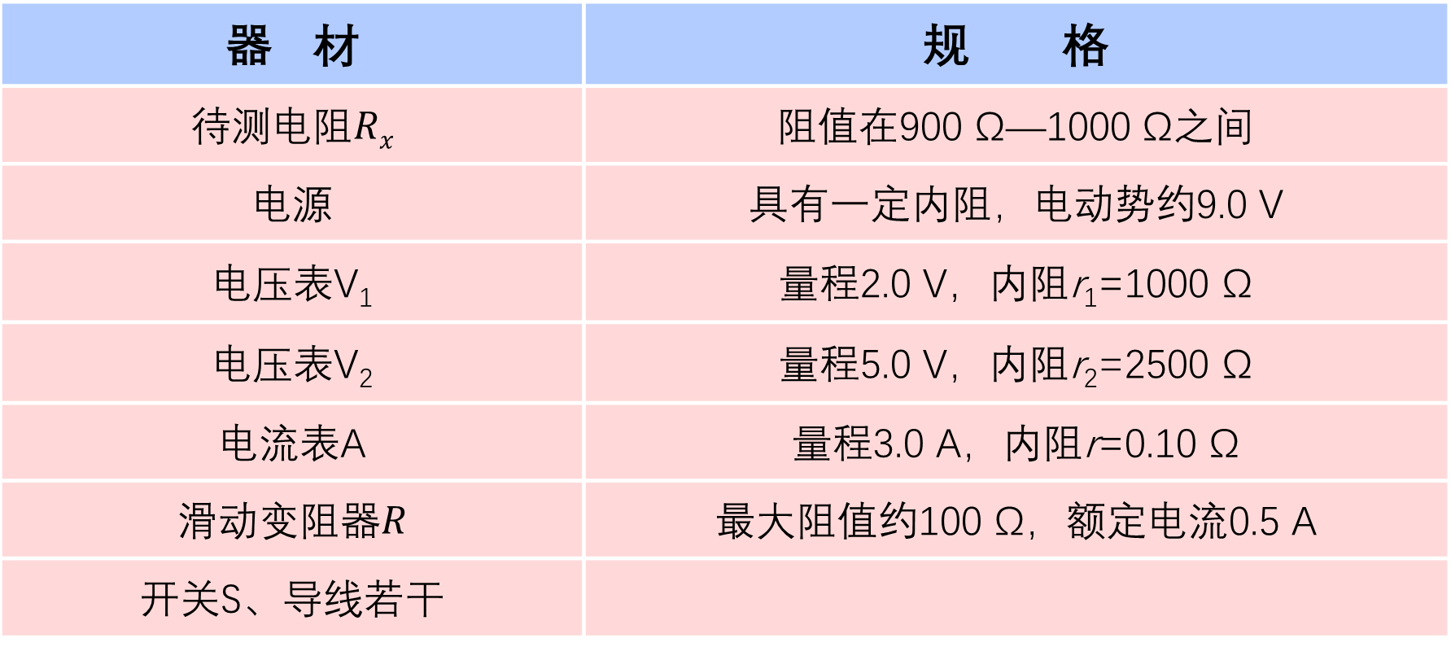
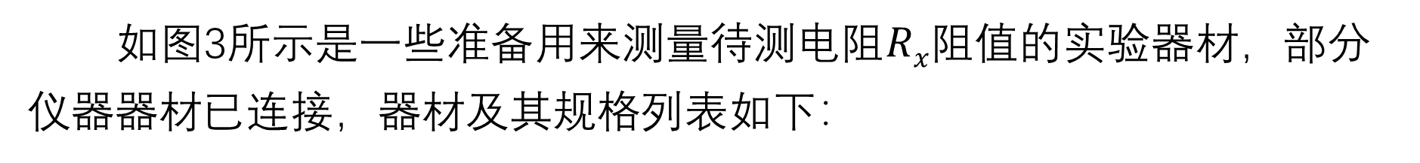
例2
如图3所示是一些准备用来测量待测电阻$Rx$阻值的实验器材，部分仪器器材已连接，器材及其规格列表如下：
器 材 | 规 格
待测电阻$Rx$ | 阻值在900 Ω—1000 Ω之间
电源 | 具有一定内阻，电动势约9.0 V
电压表V₁ | 量程2.0 V，内阻r₁=1000 Ω
电压表V₂ | 量程5.0 V，内阻r₂=2500 Ω
电流表A | 量程3.0 A，内阻r=0.10 Ω
滑动变阻器$R$ | 最大阻值约100 Ω，额定电流0.5 A
开关S、导线若干

Slide 15
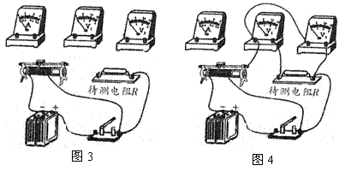
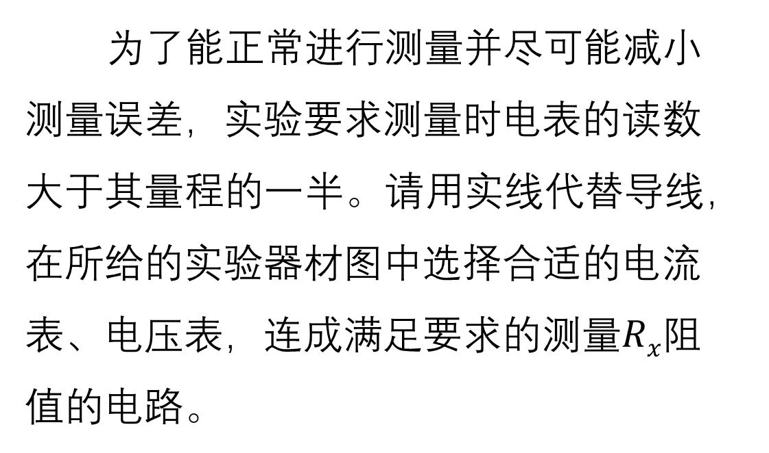
例2
为了能正常进行测量并尽可能减小测量误差，实验要求测量时电表的读数大于其量程的一半。请用实线代替导线，在所给的实验器材图中选择合适的电流表、电压表，连成满足要求的测量$Rx$阻值的电路。

Slide 16
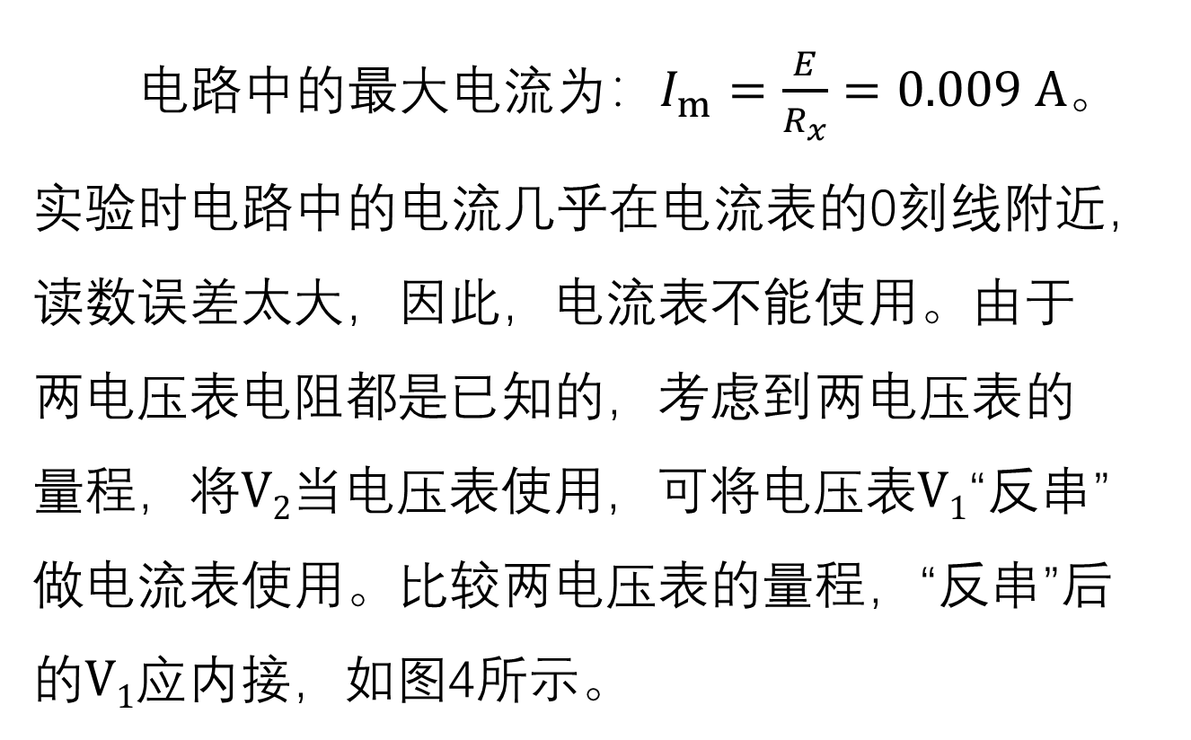
例2—解析
电路中的最大电流为：$I_{m}=\frac{E}{R_{x}}=0.009 A$。实验时电路中的电流几乎在电流表的0刻线附近，读数误差太大，因此，电流表不能使用。由于两电压表电阻都是已知的，考虑到两电压表的量程，将$V2$当电压表使用，可将电压表$V1$“反串”做电流表使用。比较两电压表的量程，“反串”后的$V1$应内接，如图4所示。

Slide 17

例2—解析
连接好电路，若某次测量中读出两表的示数分别为$U1$、$U2$，则：$R_{x}=\frac{U_{2}−U_{1}}{I_{x}}$，而$I_{x}=I_{V1}=\frac{U_{1}}{r_{1}}$，解得：$R_{x}=\frac{U_{2}−U_{1}}{U_{1}}r_{1}$。

Slide 18
二、滑动变阻器的选择与接法
第一，流过它的电流不超过允许的最大电流
第二，考虑接法
1．限流式接法
2．分压式接法

Slide 19
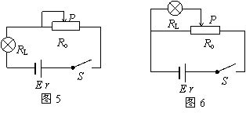
1．限流式接法
限流式接法：
为了将电路中的电流限制在用电器允许的范围内，或电流表的量程以内。

Slide 20

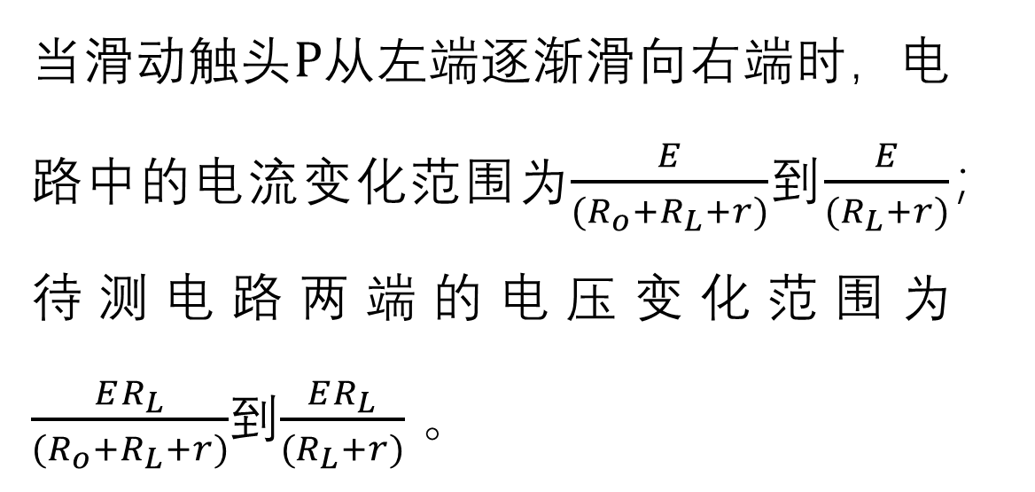
1．限流式接法
当滑动触头$P$从左端逐渐滑向右端时，电路中的电流变化范围为$\frac{E}{(R_{o}+R_{L}+r)}$到$\frac{E}{(R_{L}+r)}$；待测电路两端的电压变化范围为$\frac{ER_{L}}{(R_{o}+R_{L}+r)}$到$\frac{ER_{L}}{(R_{L}+r)}$ 。
设用电器的电阻为$RL$，
电源的电动势为$E$、内阻为$r$，滑动变阻器的最大电阻为$Ro$。

Slide 21
1．限流式接法—选择滑动变阻器
用限流式接法选择滑动变阻器时，主要考虑它的最大电阻要能满足“限流”的需要，一般等于待测电阻阻值的2～5倍为宜。如果太大，一是调节起来不方便，二是电路中的电流被限得太小，电流表、电压表读数误差较大。

Slide 22
1．限流式接法—优点
①连接简单；
②电路中的电流较小（相比于分压式接法），电源消耗的电能较小。
如无特别要求，也不需要待测电路两端电压从零开始变化。
实验时在接通电源之前，应使滑动触头P处在使变阻器接入电路的电阻最大的位置。

Slide 23
2．分压式接法
分压式接法：
可使待测电路两端的电压从零开始变化或有较大的变化范围。

Slide 24

2．分压式接法
滑动变阻器滑动触头从左向右滑动，待测电路两端的电压变化范围为零到路端电压之间，若电源的内阻为零，则电压变化范围为$0～E$之间。

Slide 25
2．分压式接法—选择滑动变阻器
分压式接法中，一般选择最大电阻小于待测电路电阻的滑动变阻器，变阻器的最大电阻越小，移动滑动触头P时，用电器两端的电压越接近于线性变化（均匀变化），一般等于待测电路电阻的0.1～0.5倍为宜。这种接法中，电路的总电阻比待测电阻还要小，电路的总电流较大，电源消耗的功率较大。

Slide 26
2．分压式接法—选择滑动变阻器
若滑动变阻器的最大电阻较小，采用限流式接法时，即使滑动变阻器接入的电阻最大，电路的电流还不能被限制在允许的电流范围或电流表的量程之内，又无变阻器更换，就只能采用分压式接法。
采用这种接法，在接通电源之前，应使滑动变阻器的滑动触头P处在使待测电路两端电压为零的位置。

Slide 27
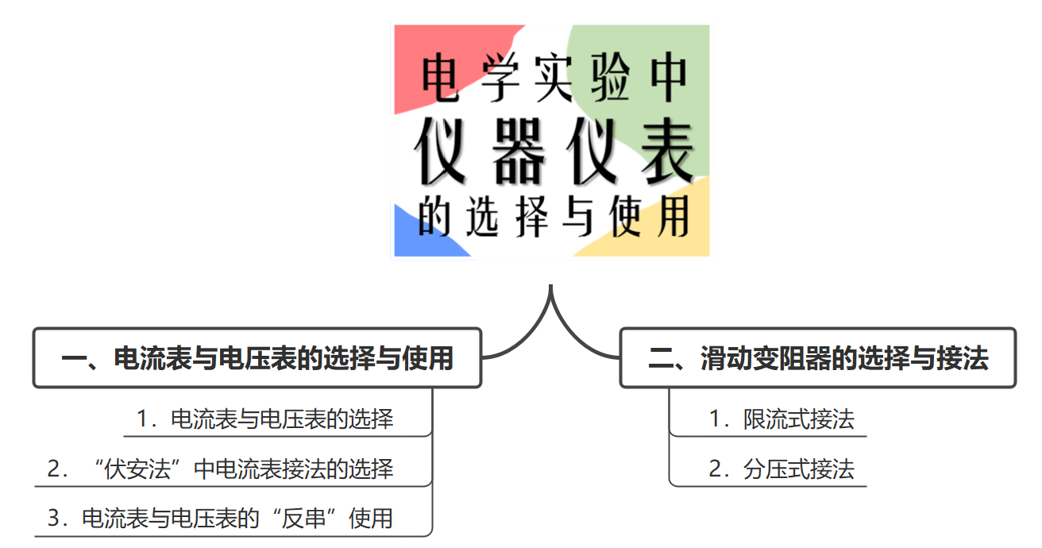
小结

Slide 28
下课

